Slide 1
A mondat
A kijelentő mondat

Slide 2
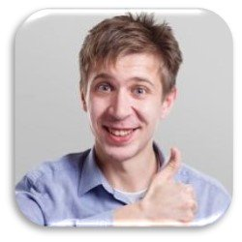
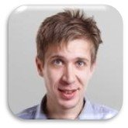
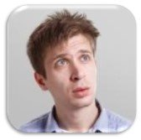
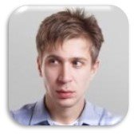
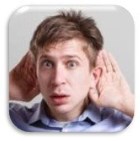
Gondolatainkat mondatokkal fejezhetjük ki.
Érzelmi állapotunktól függően más-más mondatot mondunk.

Slide 3
Készítsd elő a nyelvtan könyved a 98-99. oldalon!
Karikázd be kék ceruzával a mondatvégi írásjeleket!
Mi a közös bennük?
Minden mondat KÖZÖL veled valamit a sünről.

Slide 4
Te is közölj valamit a sünről az 1,c feladatban!
Szívesen fogyaszt
Ősszel rengeteget
Télen

Slide 5
A 2. feladat elolvasása után, egy-egy élőlényre ismerhetsz rá.
Írj önállóan is egy-egy állítást a fenyőfáról és a gombáról a 2/c feladathoz!

Slide 6
Olvasd el figyelmesen a szabályt kétszer! Most próbáld meg családtagodnak elmondani segítség nélkül!
Közölj megállapítást a csigáról, ibolyáról, lepkéről 1-1 mondatban! 99/3/b

Slide 7
Például így:

Slide 8
Most pihenés képpen játssz velem! Kattints a jól ismert játékos feladatra!
https://wordwall.net/hu/resource/1562130/nyelvtan/kijelent%c5%91-mo

Slide 9
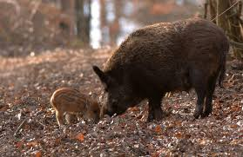
Olvasd el a 99/4-es feladat mondatait! A mondatok 2 állatról fognak szólni.
Húzd alá a könyvedben a rókáról szóló kijelentő mondatokat!
Melyik állatra ismertél rá a kimaradt mondatokban?

Slide 10
Másolj le mindkét állatról egy-egy kijelentő mondatot a 99/4,d feladathoz!
Munkádat ellenőrizd!

Slide 11
Ismételjük át a tanultakat!
Gondolatainkat mondatokkal fejezhetjük ki.
A mondatokat nagy betűvel kezdjük, a végére írásjelet teszünk.
A kijelentő mondattal közlünk, kijelentünk, megállapítunk valamit.
Mondatvégi írásjelele a pont.

Slide 12
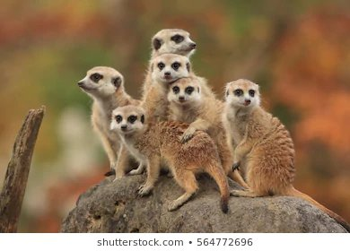
Köszönöm a figyelmet!

